Slide 1
第6章-5
行为型设计模式

Slide 2
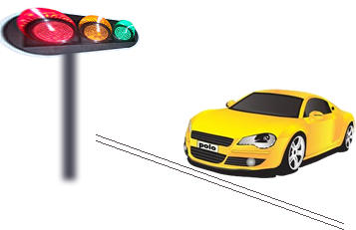
行为型模式
行为型模式概述
  行为型模式(Behavioral Pattern)是对在不同的对象之间划分责任和算法的抽象化。
  行为型模式不仅仅关注类和对象的结构，而且重点关注它们之间的相互作用。
  通过行为型模式，可以更加清晰地划分类与对象的职责，并研究系统在运行时实例对象之间的交互。在系统运行时，对象并不是孤立的，它们可以通过相互通信与协作完成某些复杂功能，一个对象在运行时也将影响到其他对象的运行。

Slide 3
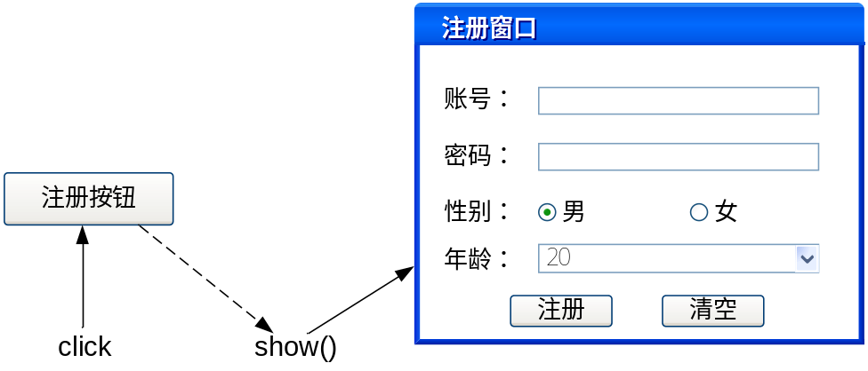
行为型模式
行为型模式概述
  行为型模式分为类行为型模式和对象行为型模式两种：
    类行为型模式：类的行为型模式使用继承关系在几个类之间分配行为，类行为型模式主要通过多态等方式来分配父类与子类的职责。
    对象行为型模式：对象的行为型模式则使用对象的聚合关联关系来分配行为，对象行为型模式主要是通过对象关联等方式来分配两个或多个类的职责。根据“合成复用原则”，系统中要尽量使用关联关系来取代继承关系，因此大部分行为型设计模式都属于对象行为型设计模式。

Slide 4
行为型模式
行为型模式简介
  观察者模式(Observer)
  策略模式(Strategy)
  职责链模式(Chain of Responsibility)
  中介者模式(Mediator)
  状态模式(State)
  命令模式(Command)
  解释器模式(Interpreter)
  备忘录模式(Memento)
  迭代器模式(Iterator)
  模板方法模式(Template Method)
  访问者模式(Visitor)

Slide 5
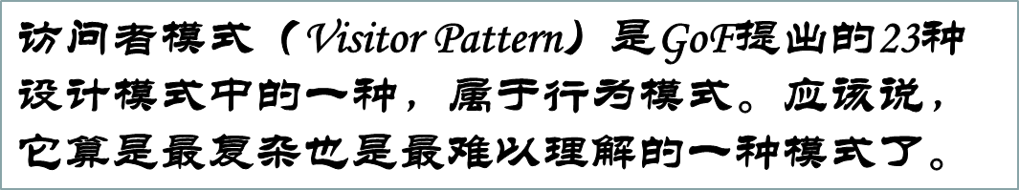
第11节
访问者模式

Slide 6

本节教学内容
访问者模式
  模式动机与定义
  模式结构与分析
  模式实例与解析
  模式效果与应用
  模式扩展

Slide 7
访问者模式
模式动机
  对于系统中的某些对象，它们存储在同一个集合中，且具有不同的类型，而且对于该集合中的对象，可以接受一类称为访问者的对象来访问，而且不同的访问者其访问方式有所不同，访问者模式为解决这类问题而诞生。

Slide 8
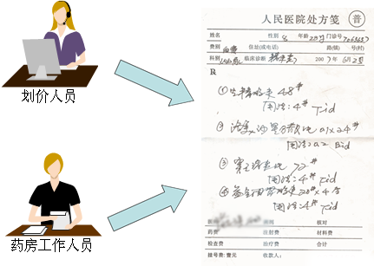
访问者模式
模式动机

Slide 9
访问者模式
模式动机
  在实际使用时，对同一集合对象的操作并不是唯一的，对相同的元素对象可能存在多种不同的操作方式。
  而且这些操作方式并不稳定，可能还需要增加新的操作，以满足新的业务需求。
  此时，访问者模式就是一个值得考虑的解决方案。
  访问者模式的目的是封装一些施加于某种数据结构元素之上的操作，一旦这些操作需要修改的话，接受这个操作的数据结构可以保持不变。为不同类型的元素提供多种访问操作方式，且可以在不修改原有系统的情况下增加新的操作方式，这就是访问者模式的模式动机。

Slide 10
访问者模式
模式定义
  访问者模式(Visitor Pattern)：表示一个作用于某对象结构中的各元素的操作，它使我们可以在不改变各元素的类的前提下定义作用于这些元素的新操作。访问者模式是一种对象行为型模式。
将作用于某种数据结构中的各元素的操作分离出来封装成独立的类，使其在不改变数据结构的前提下可以添加作用于这些元素的新的操作，为数据结构中的每个元素提供多种访问方式。它将对数据的操作与数据结构进行分离，是行为类模式中最复杂的一种模式。

Slide 11
访问者模式
模式定义
  Visitor Pattern: Represent an operation to be performed on the elements of an object structure. Visitor lets you define a new operation without changing the classes of the elements on which it operates.
  Frequency of use: low

Slide 12
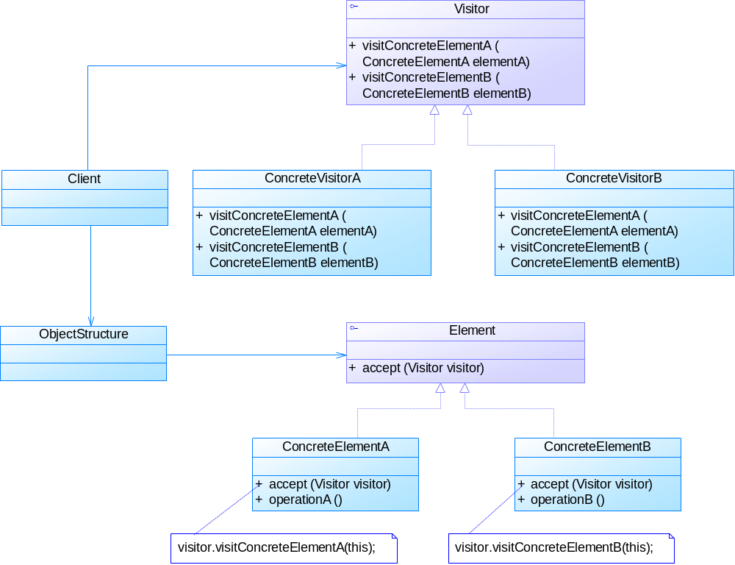
访问者模式
模式结构

Slide 13
访问者模式
模式结构
  访问者模式包含如下角色：
    Vistor: 抽象访问者
    ConcreteVisitor: 具体访问者
    Element: 抽象元素
    ConcreteElement: 具体元素
    ObjectStructure: 对象结构

Slide 14
访问者模式
模式分析
  访问者模式中对象结构存储了不同类型的元素对象，以供不同访问者访问。
  访问者模式包括两个层次结构，一个是访问者层次结构，提供了抽象访问者和具体访问者，一个是元素层次结构，提供了抽象元素和具体元素。
  相同的访问者可以以不同的方式访问不同的元素，相同的元素可以接受不同访问者以不同访问方式访问。在访问者模式中，增加新的访问者无须修改原有系统，系统具有较好的可扩展性。

Slide 15
访问者模式
模式分析
  典型的抽象访问者类代码如下所示：
public abstract class Visitor { public abstract void visit(ConcreteElementA elementA); public abstract void visit(ConcreteElementB elementB); public void visit(ConcreteElementC elementC) { //元素ConcreteElementC操作代码 } }

Slide 16
访问者模式
模式分析
  典型的具体访问者类代码如下所示：
public class ConcreteVisitor extends Visitor { public void visit(ConcreteElementA elementA) { //元素ConcreteElementA操作代码 } public void visit(ConcreteElementB elementB) { //元素ConcreteElementB操作代码 } }

Slide 17
访问者模式
模式分析
  典型的抽象元素类代码如下所示：
public interface Element { public void accept(Visitor visitor); }

Slide 18
访问者模式
模式分析
  典型的具体元素类代码如下所示：
public class ConcreteElementA implements Element { public void accept(Visitor visitor) { visitor.visit(this); } public void operationA() { //业务方法 } }

Slide 19
访问者模式
public class ObjectStructure { private ArrayList list=new ArrayList(); public void accept(Visitor visitor) { Iterator i=list.iterator(); while(i.hasNext()) { ((Element)i.next()).accept(visitor); } } public void addElement(Element element) { list.add(element); } public void removeElement(Element element) { list.remove(element); } }
模式分析
  典型的对象结构类代码如下所示：

Slide 20
访问者模式
访问者模式实例与解析
  实例一：购物车
    顾客在超市中将选择的商品，如苹果、图书等放在购物车中，然后到收银员处付款。在购物过程中，顾客需要对这些商品进行访问，以便确认这些商品的质量，之后收银员计算价格时也需要访问购物车内顾客所选择的商品。此时，购物车作为一个ObjectStructure（对象结构）用于存储各种类型的商品，而顾客和收银员作为访问这些商品的访问者，他们需要对商品进行检查和计价。不同类型的商品其访问形式也可能不同，如苹果需要过秤之后再计价，而图书不需要。使用访问者模式来设计该购物过程。

Slide 21
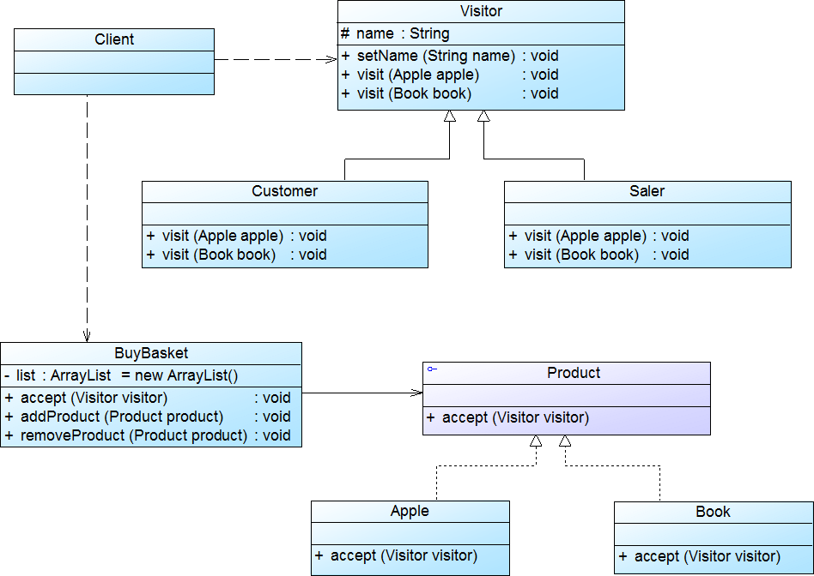
访问者模式
访问者模式实例与解析
  实例一：购物车

Slide 22

访问者模式
访问者模式实例与解析
  实例一：购物车
    参考代码
演示……

Slide 23
访问者模式
访问者模式实例与解析
  实例二：奖励审批系统
    某高校奖励审批系统可以实现教师奖励和学生奖励的审批(AwardCheck)，如果教师发表论文数超过10篇或者学生论文超过2篇可以评选科研奖，如果教师教学反馈分大于等于90分或者学生平均成绩大于等于90分可以评选成绩优秀奖，使用访问者模式设计该系统，以判断候选人集合中的教师或学生是否符合某种获奖要求。

Slide 24
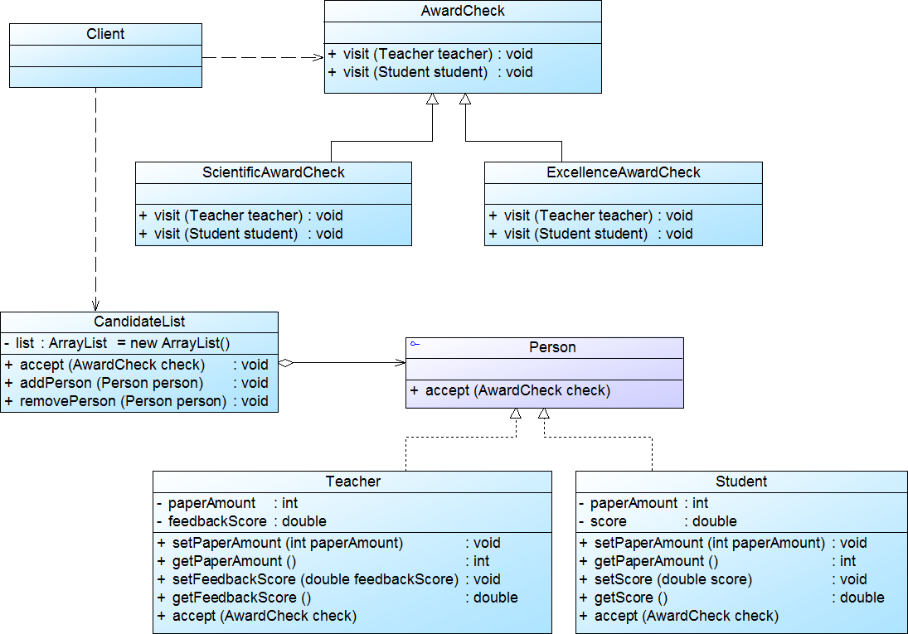
访问者模式
访问者模式实例与解析
  实例二：奖励审批系统

Slide 25
访问者模式
模式优缺点
  访问者模式的优点
    使得增加新的访问操作变得很容易，能够在不修改对象结构中的元素的情况下，为对象结构中的元素添加新的功能。
    将有关元素对象的访问行为集中到一个访问者对象中，而不是分散到一个个的元素类中。
    可以跨过类的等级结构访问属于不同的等级结构的元素类。
    让用户能够在不修改现有类层次结构的情况下，定义该类层次结构的操作。

Slide 26
访问者模式
模式优缺点
  访问者模式的缺点
    增加新的元素类很困难。在访问者模式中，每增加一个新的元素类都意味着要在抽象访问者角色中增加一个新的抽象操作，并在每一个具体访问者类中增加相应的具体操作，违背了“开闭原则”的要求。
    破坏封装。访问者模式要求访问者对象访问并调用每一个元素对象的操作，这意味着元素对象有时候必须暴露一些自己的内部操作和内部状态，否则无法供访问者访问。

Slide 27
访问者模式
模式适用环境
  在以下情况下可以使用访问者模式：
    一个对象结构包含很多类型的对象，希望对这些对象实施一些依赖其具体类型的操作。在访问者中针对每一种具体的类型都提供了一个访问操作，不同类型的对象可以有不同的访问操作。
    需要对一个对象结构中的对象进行很多不同的并且不相关的操作，而需要避免让这些操作“污染”这些对象的类，也不希望在增加新操作时修改这些类。访问者模式使得我们可以将相关的访问操作集中起来定义在访问者类中，对象结构可以被多个不同的访问者类所使用，将对象本身与对象的访问操作分离。
    对象结构中对象对应的类很少改变，但经常需要在此对象结构上定义新的操作。

Slide 28
访问者模式
模式应用
  (1) 在一些编译器的设计中运用了访问者模式，程序代码是被访问的对象，它包括变量定义、变量赋值、逻辑运算、算术运算等语句，编译器需要对代码进行分析，如检查变量是否定义、变量是否赋值、算术运算是否合法等，可以将不同的操作封装在不同的类中，如检查变量定义的类、检查变量赋值的类、检查算术运算是否合法的类，这些类就是具体访问者，可以访问程序代码中不同类型的语句。在编译过程中除了代码分析外，还包含代码优化、空间分配和代码生成等部分，也可以将每一个不同编译阶段的操作封装到了跟该阶段有关的一个访问者类中。

Slide 29
访问者模式
模式应用
  (2) 在常用的Java XML处理技术DOM4J中，可以通过访问者模式的方式来读取并解析XML文档，VisitorSupport是DOM4J提供的Visitor接口的默认适配器，具体访问者只需继承VisitorSupport类即可。
public class MyVisitor extends VisitorSupport { public void visit(Element element) { System.out.println(element.getName()); } public void visit(Attribute attr) { System.out.println(attr.getName()); } }

Slide 30
访问者模式
模式扩展
  与其他模式联用
    由于访问者模式需要对对象结构进行操作，而对象结构本身是一个元素对象的集合，因此访问者模式经常需要与迭代器模式联用，在对象结构中使用迭代器来遍历元素对象。
    在访问者模式中，元素对象可能存在容器对象和叶子对象，因此可以结合组合模式来进行设计。

Slide 31
访问者模式
模式扩展
  倾斜的“开闭原则”
    访问者模式以一种倾斜的方式支持“开闭原则”，增加新的访问者方便，但是增加新的元素很困难。

Slide 32
本节小结
访问者模式表示一个作用于某对象结构中的各元素的操作，它使我们可以在不改变各元素的类的前提下定义作用于这些元素的新操作。访问者模式是一种对象行为型模式。
访问者模式包含五个角色：抽象访问者为对象结构类中每一个抽象元素类声明一个访问操作；具体访问者实现了每个由抽象访问者声明的操作，每一个操作用于访问对象结构中一种类型的元素；抽象元素一般是抽象类或者接口，它定义一个accept()方法，该方法以一个抽象访问者作为参数；具体元素实现了accept()方法，在其accept()中调用访问者的访问方法以便完成对一个元素的操作；对象结构是一个元素的集合，它用于存放元素对象，并且提供了遍历其内部元素的方法。
访问者模式中对象结构存储了不同类型的元素对象，以供不同访问者访问。访问者模式包括两个层次结构，一个是访问者层次结构，提供了抽象访问者和具体访问者，一个是元素层次结构，提供了抽象元素和具体元素。相同的访问者可以以不同的方式访问不同的元素，相同的元素可以接受不同访问者以不同访问方式访问。在访问者模式中，增加新的访问者无须修改原有系统，系统具有较好的可扩展性。

Slide 33
本节小结
访问者模式的主要优点在于使得增加新的访问操作变得很容易，将有关元素对象的访问行为集中到一个访问者对象中，而不是分散到一个个的元素类中，还可以跨过类的等级结构访问属于不同的等级结构的元素类，让用户能够在不修改现有类层次结构的情况下，定义该类层次结构的操作；其主要缺点在于增加新的元素类很困难，而且在一定程度上破坏系统的封装性。
访问者模式适用情况包括：一个对象结构包含很多类型的对象，希望对这些对象实施一些依赖其具体类型的操作；需要对一个对象结构中的对象进行很多不同的并且不相关的操作，而需要避免让这些操作“污染”这些对象的类，也不希望在增加新操作时修改这些类；对象结构中对象对应的类很少改变，但经常需要在此对象结构上定义新的操作。

Slide 34

END
Thanks!

Slide 35
All Behavioural Patterns
Observer Pattern: one-to-many dependency, So one object changes state, all its dependents are notified and updated automatically.
Strategy Pattern: a family of algorithms, encapsulate each one, and make them interchangeable. Strategy lets the algorithm vary independently from clients that use it.
Mediator Pattern: Define an object that encapsulates how a set of objects interact. Mediator promotes loose coupling by keeping objects from referring to each other explicitly, and it lets you vary their interaction independently
Chain of Responsibility Pattern: Avoid coupling the sender of a request to its receiver by giving more than one object a chance to handle the request. Chain the receiving objects and pass the request along the chain until an object handles it.

Slide 36
All Behavioural Patterns
State Pattern: Allow an object to alter its behavior when its internal state changes. The object will appear to change its class.
Command Pattern: Encapsulate a request as an object, thereby letting you parameterize clients with different requests, queue or log requests, and support undoable operations.
Interpreter Pattern: Given a language, define a representation for its grammar along with an interpreter that uses the representation to interpret sentences in the language.
Memento Pattern: Without violating encapsulation, capture and externalize an object's internal state so that the object can be restored to this state later.
Iterator Pattern: Provide a way to access the elements of an aggregate object sequentially without exposing its underlying representation
Template Method Pattern: Define the skeleton of an algorithm in an operation, deferring some steps to subclasses. Template Method lets subclasses redefine certain steps of an algorithm without changing the algorithm's structure
Visitor Pattern: Represent an operation to be performed on the elements of an object structure. Visitor lets you define a new operation without changing the classes of the elements on which it operates.

Slide 37
一句话
观察者模式： “你动大家都跟着动”
策略模式： “条条大道通罗马”
中介模式：“协调群雄”
责任链模式：“车轮战”
状态模式：“状态驱动行为，行为改变状态”
命令模式：“运筹帷幄，决胜千里”
解释器：“识别语言”
备忘录模式：“游戏已存档，想重来就重来，”
迭代器模式：“遥控器在手，频道自由换”
模板方法模式：“流程标准化，个性靠微调”
访问者模式：“横看成岭侧成峰，远近高低各不同”

